Slide 1

TEMA 3:
Práctica final

Slide 2
TEMARIO DEL CURSO
Introduccion a AndroidAnnotations
Diseño de una calculadora: UI
Diseño de una calculadora: ViewById
Diseño de una calculadora: Eventos
Diseño de una calculadora: Práctica #1
Diseño de una calculadora: Práctica #2
Diseño de una calculadora: Práctica #3
Diseño de una calculadora: Práctica #4
Practica final
Examen
Recapitulación de las anotaciones

Slide 3
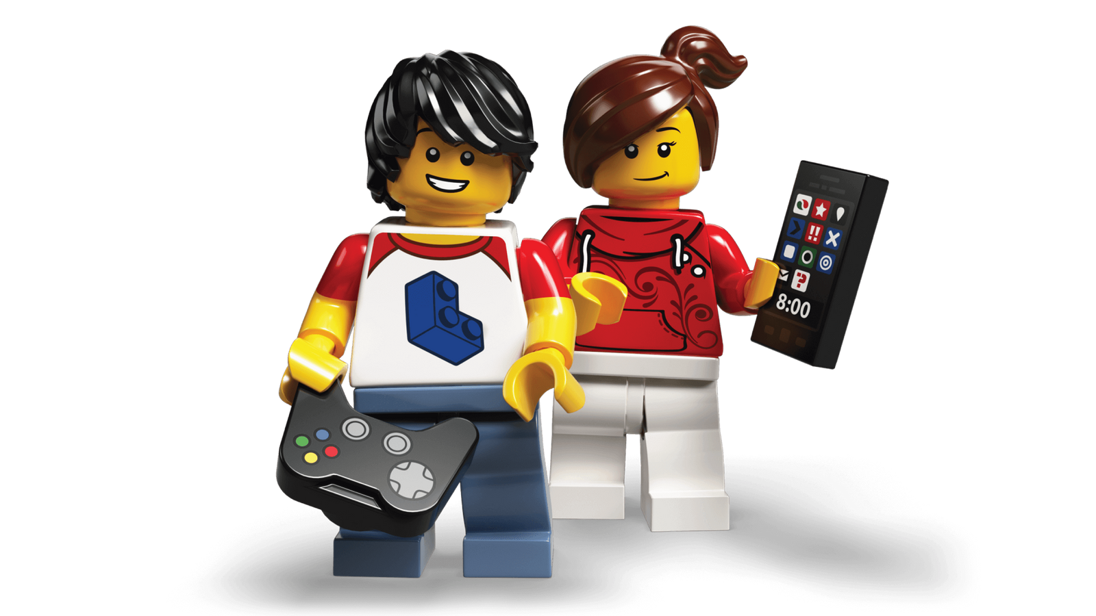
Instrucciones de la práctica
Actualizar la práctica final del curso anterior con las anotaciones vistas en este tema.
Los objetos de UI se deberán instanciar con ViewById. El evento de los botones que permiten cambiar de color al fondo de pantalla del objeto personalizado deberá poder reproducir una animación de parpadeo.
Let’s go!

